Slide 1
16 朱德的扁担
R·二年级上册

Slide 2
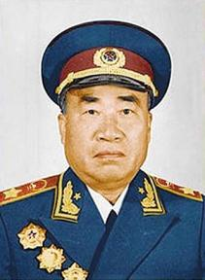
朱德（1886—1976），中国共产党、中国人民解放军和中华人民共和国的主要缔造者和领导人之一。新中国成立后曾任中国人民解放军总司令、中央人民政府副主席、全国人大常委会委员长。1955年被授予中华人民共和国元帅军衔。

Slide 3
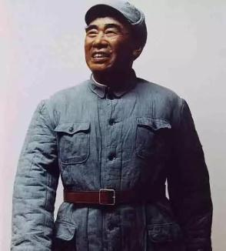
自由读课文，读准字音，读通句子。
我会认
zhū
dé
朱
德

Slide 4
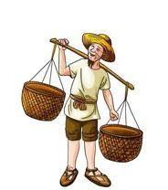
biǎn
dàn
扁
担

Slide 5
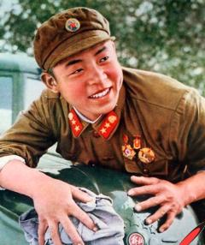
zhì
wǔ
志
伍

Slide 6
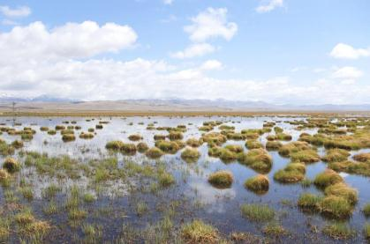
zé
泽

Slide 7
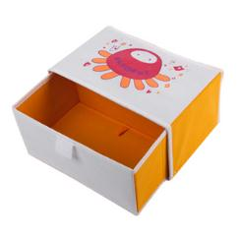
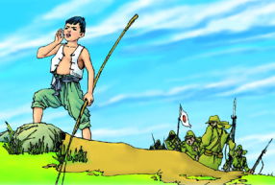
dí
chōu
敌
抽

Slide 8
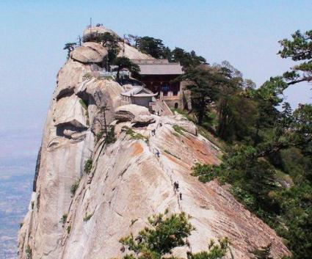
dǒu
nán
陡
难

Slide 9
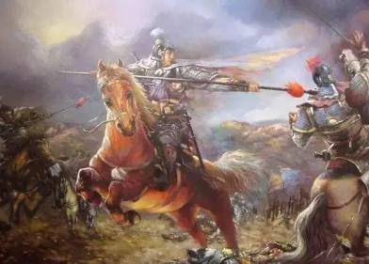
zhànɡ
仗

Slide 10
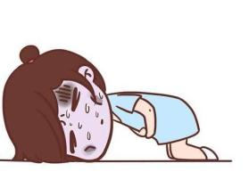
ténɡ
疼

Slide 11
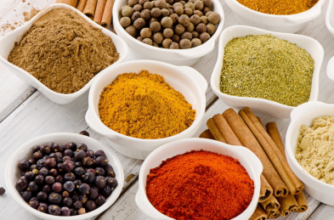
liào
料

Slide 12
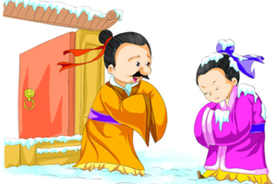
jìnɡ
敬

Slide 13
担
抽
疼
朱
仗
敬
德
敌
难
料
泽
伍
陡
志
扁

Slide 14
读一读
扁担 同志 队伍 敌人
抽空 陡峭 难走 斗笠
打仗 心疼 一根 不料
敬爱 红军 战士

Slide 15
再读课文，思考问题：
1、事情发生在什么时候？什么地方？
2、为什么要下山挑粮？
3、挑粮是一件容易的事情吗？为什么？
4、为什么大家越发敬爱朱德同志？

Slide 16
1、事情发生在什么时候？什么地方？
时间
人物
地点
1928年，朱德同志带领队伍到井冈山，跟毛泽东同志带领的队伍会师了。红军在山上，山下不远处就是敌人。
说明了当时环境的险恶，为下文挑粮作铺垫。

Slide 17
2、为什么要下山挑粮？
井冈山上生产的粮食不多，常常要抽出一些人到山下宁冈的茅坪去挑粮。
生活艰苦，吃粮很困难

Slide 18
3、挑粮是一件容易的事情吗？为什么？
远
从井冈山到茅坪，来回有五六十里，山高路陡，非常难走。可是每次挑粮，大家都争着去。
险
难
积极
为后文藏扁担做铺垫

Slide 19
4、为什么大家越发敬爱朱德同志？
同甘共苦
朱德同志也跟战士们一块儿去挑粮。他穿着草鞋，戴着斗笠，挑起粮食，跟大家一块儿爬山。白天挑粮爬山，晚上还常常整夜整夜地研究怎样跟敌人打仗。

Slide 20
朱德的穿着和行动说明了什么？
朱德同志身先士卒，与战士们同甘共苦。为了粉碎敌人的围攻，朱德同志不畏艰险与战士们一道下山挑粮，一样穿草鞋戴斗笠，并挑起满满的一担粮食。老一辈无产阶级革命家的光辉形象生动地展现在我们面前，这也是战士们敬爱他的原因所在。

Slide 21
“整夜整夜”说明了什么？
“整夜整夜”说明了朱德不能和战士们一样按时睡觉，他比战士们更辛苦、更劳累，也说明了当时形势非常严峻。

Slide 22
大家为什么藏了那根扁担？
战士们心疼自己的军长，怕他太劳累，就把他的扁担藏起来。从中可以体会到战士们对朱德同志深切的爱戴之情。

Slide 23
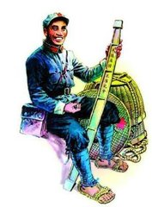
不料，朱德同志又找来一根扁担，写上“朱德的扁担”五个字。

Slide 24
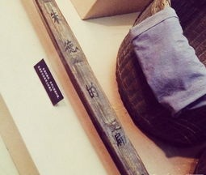
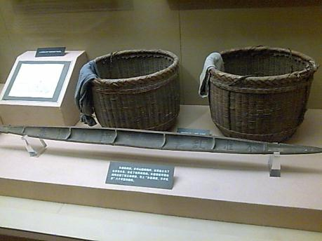

Slide 25
朱德见自己的扁担不见了，他知道这一定是战士们心疼他，不让他挑粮。于是他又找来一根扁担，还写上了“朱德的扁担”五个字，表明了他挑粮的决心。
你觉得朱德是一个怎样的人？

Slide 26
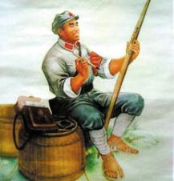
朱德身先士卒，与战士们同甘共苦。他坚持下山挑粮，表现了他作为革命领导者的崇高风范，也体现了无产阶级革命家不怕苦不怕累的革命精神。

Slide 27
结构梳理
朱德的扁担
粮食不多
一块儿去挑粮
以身作则
同甘共苦
工作劳累
战士藏起扁担
又找来一根扁担
越发敬爱朱德

Slide 28
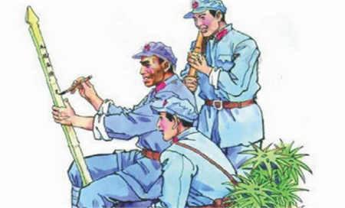
视频欣赏
朱德的扁担

Slide 29
1.完成课后习题。
2.把这个故事讲给家人听，并说说你从中学到了什么？

Slide 30
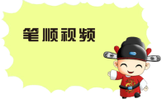
我会写
扁
担
志
伍
扁豆
担子
志向
队伍
师
军
战
士
老师
军人
战士
士兵

